Slide 1


ПРАВИЛА ПРИЕМА НА ОБУЧЕНИЕ ПО НАПРАВЛЕНИЯМ ПОДГОТОВКИ И СПЕЦИАЛЬНОСТЯМ ВЫСШЕГО ОБРАЗОВАНИЯ И
СРЕДНЕГО ПРОФЕССИОНАЛЬНОГО ОБРАЗОВАНИЯ
В 2023/24 УЧЕБНОМ ГОДУ
Курская ГСХА

Slide 2

Курская ГСХА
• более 6 тыс. студентов
• 6 факультетов
• более 50 основных
образовательных программ
• все уровни образования
(СПО, бакалавриат, специалитет,
магистратура, аспирантура)
и формы обучения
• 800 бюджетных мест

Slide 3
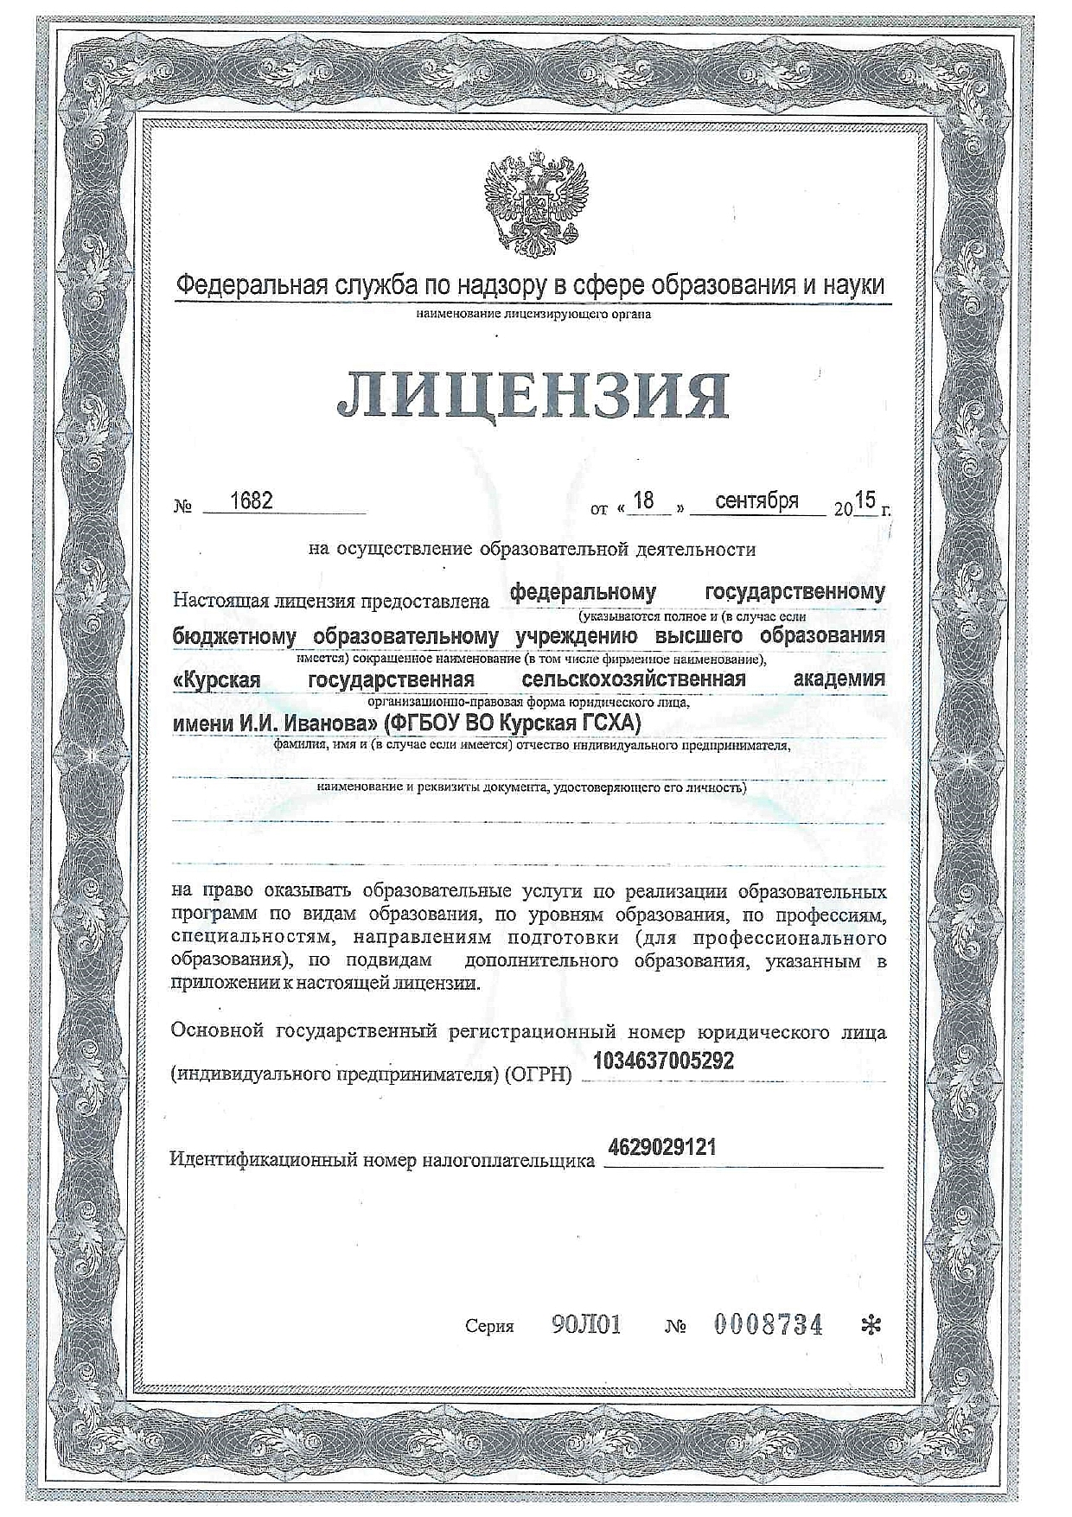
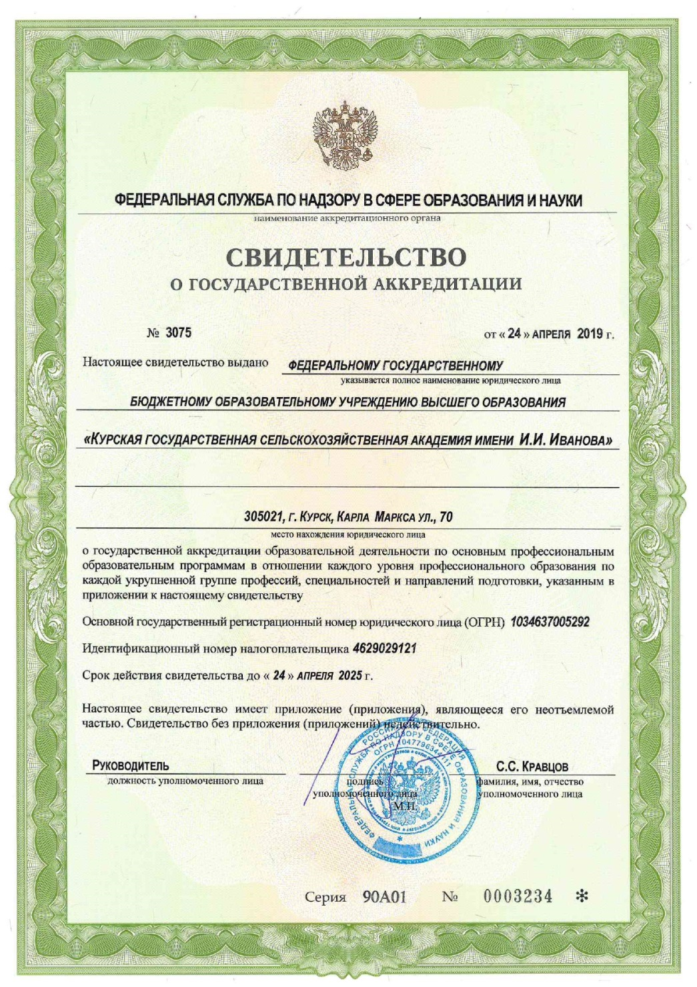
Курская ГСХА

Slide 4
Курская ГСХА
ВЫСШЕЕ ОБРАЗОВАНИЕ:
ОЧНАЯ ФОРМА
ЗАОЧНАЯ ФОРМА
поступление на:
• бакалавриат
• специалитет
ОЧНО-ЗАОЧНАЯ ФОРМА
после можно продолжить обучение:
• магистратура
• аспирантура
ОЧНАЯ ФОРМА
СРЕДНЕЕ ПРОФЕССИОНАЛЬНОЕ ОБРАЗОВАНИЕ:
• специальности

Slide 5



Курская ГСХА
ОСНОВА ОБУЧЕНИЯ:
за счет бюджетных ассигнований федерального бюджета
прием на целевое обучение
(в пределах бюджетных мест)
по договорам с оплатой
стоимости обучения

Slide 6
Курская ГСХА
ФАКУЛЬТЕТЫ
НАПРАВЛЕНИЯ ПОДГОТОВКИ, СПЕЦИАЛЬНОСТИ
ВСТУПИТЕЛЬНЫЕ ИСПЫТАНИЯ

Slide 7
Курская ГСХА
АГРОТЕХНОЛОГИЧЕСКИЙ ФАКУЛЬТЕТ
ОЧНАЯ ФОРМА
ЗАОЧНАЯ ФОРМА
Обязательные предметы
По выбору
абитуриента
• Агрономия (производство продукции
растениеводства; защита растений)
• Садоводство (декоративное садоводство)
• Технология производства и переработки сельскохозяйственной продукции (растениеводства; животноводства)
РУССКИЙ ЯЗЫК
БИОЛОГИЯ
Математика профильная
Физика

Slide 8
Курская ГСХА
АГРОТЕХНОЛОГИЧЕСКИЙ ФАКУЛЬТЕТ
ОЧНАЯ ФОРМА
ЗАОЧНАЯ ФОРМА
Обязательные предметы
По выбору
абитуриента
• Экология и природопользование
(природопользование и охрана природы)
РУССКИЙ ЯЗЫК
БИОЛОГИЯ
Математика профильная
География
Химия
• Продукты питания из
растительного сырья (производство,
хранение и экспертиза продуктов из
растительного сырья)
РУССКИЙ ЯЗЫК
МАТЕМАТИКА
профильная
Биология
Физика
Химия
• Ландшафтная архитектура
(ландшафтное проектирование и дизайн)
РУССКИЙ ЯЗЫК
МАТЕМАТИКА
профильная
Биология
География
Химия

Slide 9
Курская ГСХА
ЗООИНЖЕНЕРНЫЙ ФАКУЛЬТЕТ
ОЧНАЯ ФОРМА
ЗАОЧНАЯ ФОРМА
Обязательные предметы
По выбору
абитуриента
• Зоотехния
(технология производства продуктов животноводства)
РУССКИЙ ЯЗЫК
БИОЛОГИЯ
Математика профильная
Химия
• Продукты питания животного происхождения
(технология производства продуктов питания животного происхождения)
РУССКИЙ ЯЗЫК
МАТЕМАТИКА
профильная
Биология
Физика
Химия

Slide 10
Курская ГСХА
ФАКУЛЬТЕТ ВЕТЕРИНАРНОЙ МЕДИЦИНЫ
ОЧНАЯ ФОРМА
ЗАОЧНАЯ ФОРМА
ОЧНО-ЗАОЧНАЯ ФОРМА
Обязательные предметы
По выбору
абитуриента
• Ветеринарно-санитарная
экспертиза (ветеринарно-санитарная
экспертиза и безопасность сырья и пищевых продуктов)
• Ветеринария (болезни продуктивных и
непродуктивных животных)
РУССКИЙ ЯЗЫК
БИОЛОГИЯ
Математика профильная
Химия

Slide 11
Курская ГСХА
ИНЖЕНЕРНЫЙ ФАКУЛЬТЕТ
ОЧНАЯ ФОРМА
ЗАОЧНАЯ ФОРМА
Обязательные предметы
По выбору
абитуриента
• Агроинженерия (технические системы в АПК;
электрооборудование и электротехнологии в АПК;
машины и оборудование для хранения и переработки
сельскохозяйственной продукции)
• Электроэнергетика и
электротехника
(эксплуатация электрооборудования)
• Наземные транспортно-
технологические комплексы
(эксплуатация автомобилей и тракторов)
РУССКИЙ ЯЗЫК
МАТЕМАТИКА
профильная
Физика
Информатика и ИКТ

Slide 12
Курская ГСХА
ИНЖЕНЕРНЫЙ ФАКУЛЬТЕТ
ОЧНАЯ ФОРМА
ЗАОЧНАЯ ФОРМА
Обязательные предметы
По выбору
абитуриента
• Стандартизация и метрология
(стандартизация и сертификация)
• Информационные системы и
технологии
(информационные системы и технологии в АПК)
РУССКИЙ ЯЗЫК
МАТЕМАТИКА
профильная
Физика
Информатика и ИКТ
Физика
Информатика и ИКТ
География
Химия
• Землеустройство и кадастры
(землеустройство)

Slide 13
Курская ГСХА
ЭКОНОМИЧЕСКИЙ ФАКУЛЬТЕТ
ОЧНАЯ ФОРМА
ОЧНО-ЗАОЧНАЯ ФОРМА
Обязательные предметы
По выбору
абитуриента
РУССКИЙ ЯЗЫК
МАТЕМАТИКА
профильная
Обществознание
История
География
• Экономика
(учет, финансы и бизнес-аналитика в АПК;
экономика и управление в агробизнесе)
• Юриспруденция
(гражданское и корпоративное право)
РУССКИЙ ЯЗЫК
ОБЩЕСТВОЗНАНИЕ
История
Информатика и ИКТ

Slide 14


Курская ГСХА
ФОРМЫ ВСТУПИТЕЛЬНЫХ ИСПЫТАНИЙ
ПОСЛЕ
РЕЗУЛЬТАТЫ ЕГЭ
СРЕДНЕГО ОБЩЕГО ОБРАЗОВАНИЯ
(11 КЛАССОВ)
ВНУТРЕННИЕ ВСТУПИТЕЛЬНЫЕ ЭКЗАМЕНЫ (компьютерное тестирование)
некоторые категории
(инвалиды, иностранные граждане) могут сдавать
ПРИ НАЛИЧИИ УЧИТЫВАЕМ ЕГЭ

Slide 15

Курская ГСХА
МИНИМАЛЬНЫЕ БАЛЛЫ ЕГЭ,
НЕОБХОДИМЫЕ ДЛЯ ПОСТУПЛЕНИЯ В КУРСКУЮ ГСХА В 2023 ГОДУ
Русский язык 36
Действительны
Математика 27
Биология 36
Физика 36
Химия 36
2019 - 2023
Обществознание 42
Едины
для бюджетной
и договорной основы
География 37
История 32
Информатика и ИКТ 40

Slide 16
ОСОБОЕ ПРАВО ПРИ ПОСТУПЛЕНИИ ПРЕДОСТАВЛЯЕТСЯ:
Курская ГСХА
Детям-сиротам и детям, оставшимся без попечения родителей (Студенты получают полное государственное обеспечение и дополнительные гарантии по социальной поддержке на весь период обучения)
Детям-инвалидам, инвалидам I и II групп, инвалидам с детства (поступают на обучение по отдельному конкурсу на специально выделенные бюджетные места)
Детям участников специальной военной операции

Slide 17

Курская ГСХА
НА СКОЛЬКО СПЕЦИАЛЬНОСТЕЙ МОЖНО ПОДАТЬ ДОКУМЕНТЫ ОДНОВРЕМЕННО?
При наличии результатов ЕГЭ или вступительных испытаний можно участвовать в конкурсе одновременно на
5
направлений подготовки, специальностей

Slide 18

Курская ГСХА
КОЛИЧЕСТВО БЮДЖЕТНЫХ МЕСТ
637

Slide 19





Курская ГСХА
ИНДИВИДУАЛЬНЫЕ ДОСТИЖЕНИЯ
БАЛЛЫ ЕГЭ БАЛЛЫ за ИНДИВИДУАЛЬНЫЕ (максимально
или ЭКЗАМЕНЫ ДОСТИЖЕНИЯ 10 баллов)
+
10
АТТЕСТАТ С ОТЛИЧИЕМ
2
ЗНАК ГТО
2-4
ВОЛОНТЕРСКАЯ ДЕЯТЕЛЬНОСТЬ
1-10
ОЛИМПИАДЫ, КОНКУРСЫ,
В Т.Ч. ПРОВОДИМЫЕ КУРСКОЙ ГСХА
1-10
СПОРТИВНЫЕ ДОСТИЖЕНИЯ

Slide 20
Курская ГСХА
ФАКУЛЬТЕТ
СРЕДНЕГО
ПРОФЕССИОНАЛЬНОГО ОБРАЗОВАНИЯ
(после 9 классов и 11 классов)

Slide 21
Курская ГСХА
СРОК ОБУЧЕНИЯ
на базе: 9 классов – 2 г. 10 мес.
11 классов – 1 г. 10 мес.
• Электротехнические системы в агропромышленном комплексе (АПК)
• Садово-парковое и ландшафтное строительство
• Экономика и бухгалтерский учет (по отраслям)
• Финансы
на базе: 9 классов – 3 г. 10 мес.
11 классов – 2 г. 10 мес.
• Технология продуктов питания из растительного сырья
• Технология продуктов питания животного происхождения
• Агрономия
• Ветеринария
• Зоотехния
• Землеустройство
• Эксплуатация и ремонт сельскохозяйственной техники и оборудования

Slide 22
Курская ГСХА
КОЛИЧЕСТВО МЕСТ ДЛЯ ПРИЕМА
бюджет
9 кл.
договор
9 кл. 11 кл.
• Электротехнические системы в
агропромышленном комплексе (АПК) 25 25 -
• Технология продуктов питания из растительного сырья 25 50 -
• Технология продуктов питания животного происхождения - 25 -
• Агрономия 25 50 25
• Ветеринария 25 75 25
• Зоотехния 25 - 25
• Землеустройство 25 50 25
• Экономика и бухгалтерский учет (по отраслям) - 50 25
• Финансы - 25 -
• Садово-парковое и ландшафтное строительство - 25 -
• Эксплуатация и ремонт сельскохозяйственной техники - 50 25
и оборудования

Slide 23

Курская ГСХА
НУЖНО ЛИ СДАВАТЬ ЭКЗАМЕНЫ?
НЕТ !!!
• При поступлении вступительные
экзамены не проводятся
(за исключением Садово-паркового и ландшафтного строительства – тест)
• Результаты и перечень ОГЭ
не учитываются (для 9 классов).
• Результаты ЕГЭ не нужны (для 11 классов).

Slide 24
Курская ГСХА
ПРИ ПОСТУПЛЕНИИ УЧИТЫВАЕТСЯ СРЕДНИЙ БАЛЛ АТТЕСТАТА !
Льготы и преимущества учитываются ТОЛЬКО при прочих равных правах.
Участвовать в конкурсе можно на всех специальностях одновременно!

Slide 25
Курская ГСХА
ПЕРЕЧЕНЬ ДОКУМЕНТОВ
ПАСПОРТ
АТТЕСТАТ
СНИЛС
Индивидуальные достижения
Документы, подтверждающие льготы
Фотографии
4 шт. - 3х4 см (при зачислении)
Иные документы
(по усмотрению поступающего)
Медицинская справка
(форма № 086/у)

Slide 26




Курская ГСХА
КАК МОЖНО ПОДАТЬ ДОКУМЕНТЫ ДЛЯ ПОСТУПЛЕНИЯ?
Посетить лично приемную комиссию
Подать онлайн в электронной форме
Отправить почтой

Slide 27
Курская ГСХА
СРОКИ ПРИЕМА ДОКУМЕНТОВ
НА ВЫСШЕЕ ОБРАЗОВАНИЕ
ОЧНО-ЗАОЧНО, ЗАОЧНО
ОЧНО
Начало приема
20 ИЮНЯ
22 МАЯ
Завершение приема
(бюджет)
25 ИЮЛЯ
25 ИЮЛЯ
Завершение приема
(внебюджет)
20 АВГУСТА
25 ОКТЯБРЯ

Slide 28
Курская ГСХА
СРОКИ ПРИЕМА ДОКУМЕНТОВ
НА СРЕДНЕЕ ПРОФЕССИОНАЛЬНОЕ ОБРАЗОВАНИЕ
ОЧНАЯ ФОРМА
Начало приема
20 ИЮНЯ
Завершение приема
(бюджет)
14 АВГУСТА
Завершение приема
(внебюджет)
30 АВГУСТА

Slide 29
Курская ГСХА
ДАТЫ ЗАЧИСЛЕНИЯ НА ВЫСШЕЕ ОБРАЗОВАНИЕ
ПРИОРИТЕТНОЕ ЗАЧИСЛЕНИЕ (ЛЬГОТНИКИ, ЦЕЛЕВИКИ)
27 июля
до 28 июля
30 июля
РАЗМЕЩЕНИЕ
КОНКУРСНЫХ СПИСКОВ
ПРЕДОСТАВЛЕНИЕ ОРИГИНАЛА
ПРИКАЗ О ЗАЧИСЛЕНИИ
ОСНОВНОЕ ЗАЧИСЛЕНИЕ (ОСНОВНОЙ КОНКУРС)
27 июля
до 3 августа
9 августа
РАЗМЕЩЕНИЕ
КОНКУРСНЫХ СПИСКОВ
ПРЕДОСТАВЛЕНИЕ ОРИГИНАЛА
ПРИКАЗ О ЗАЧИСЛЕНИИ

Slide 30
Курская ГСХА
ДАТЫ ЗАЧИСЛЕНИЯ
НА СРЕДНЕЕ ПРОФЕССИОНАЛЬНОЕ ОБРАЗОВАНИЕ
ОСНОВНОЕ ЗАЧИСЛЕНИЕ
20 июня – 14 августа
до 14 августа
16 августа
ПРИЕМ ДОКУМЕНТОВ
ПРЕДОСТАВЛЕНИЕ ОРИГИНАЛА
ПРИКАЗ О ЗАЧИСЛЕНИИ

Slide 31
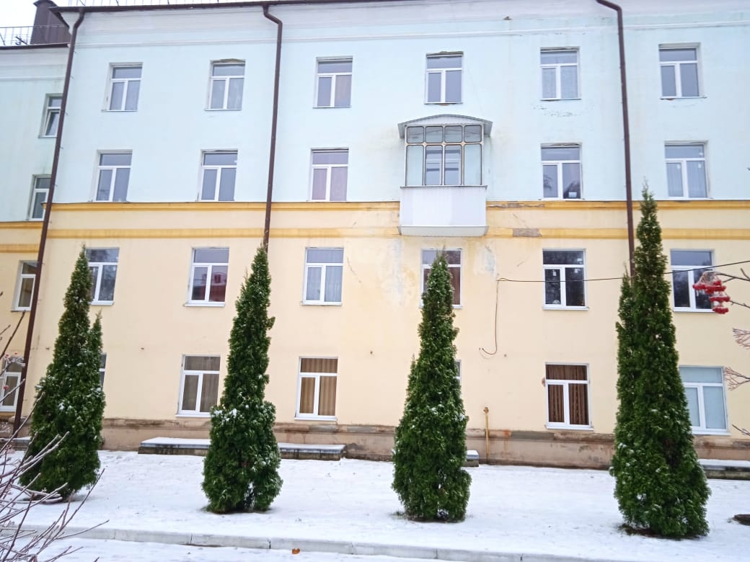
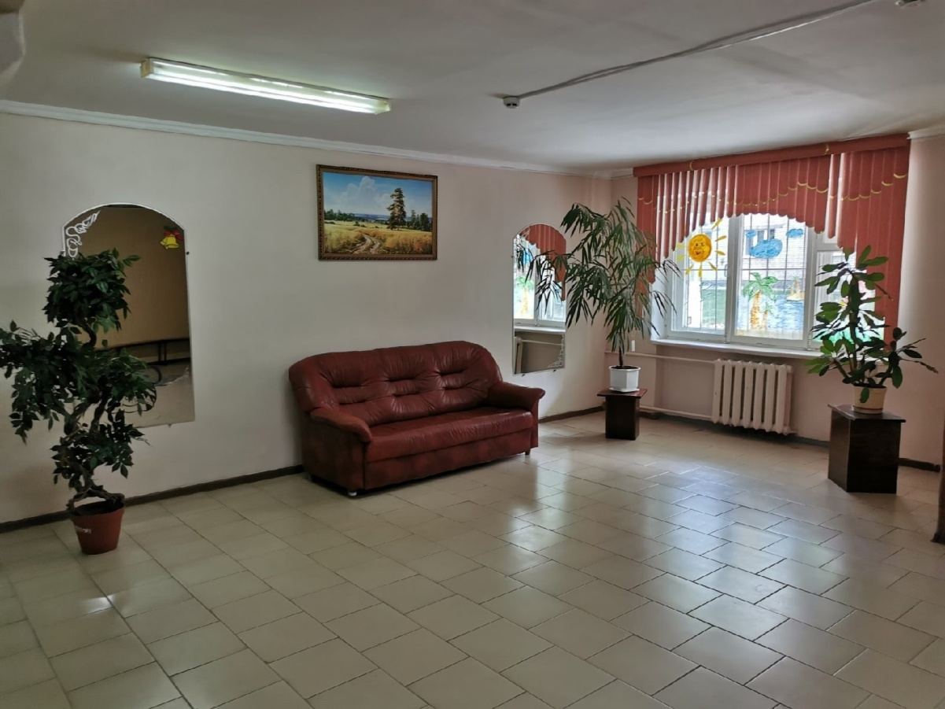
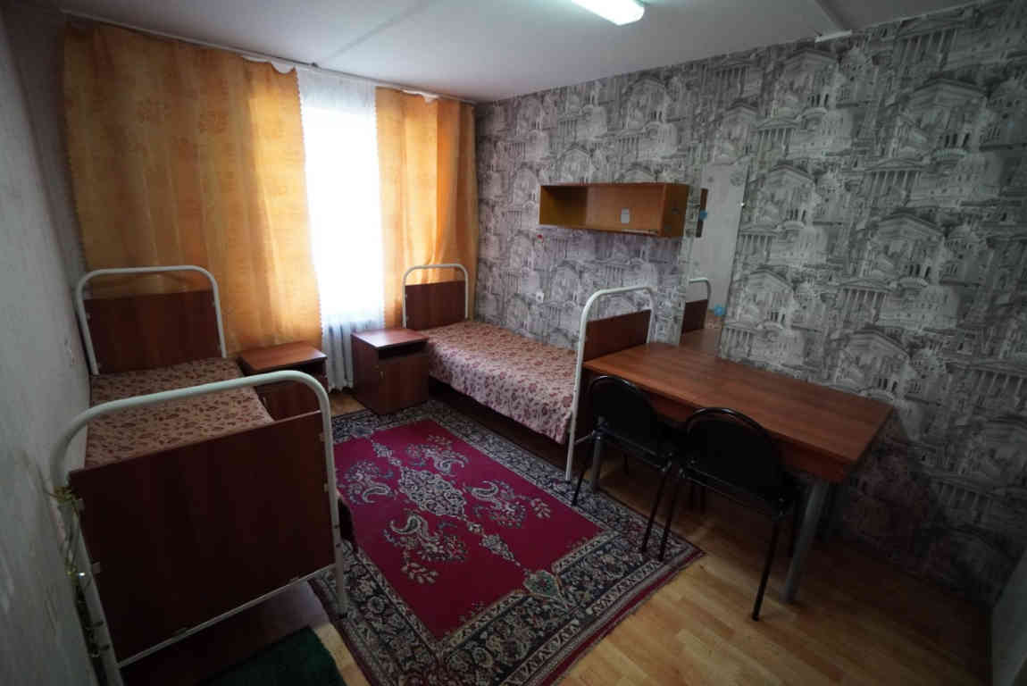
Курская ГСХА
ГДЕ Я БУДУ ЖИТЬ
7 - студенческих общежитий
100 % - студентов обеспечены жильем
645 руб/мес. - стоимость проживания

Slide 32

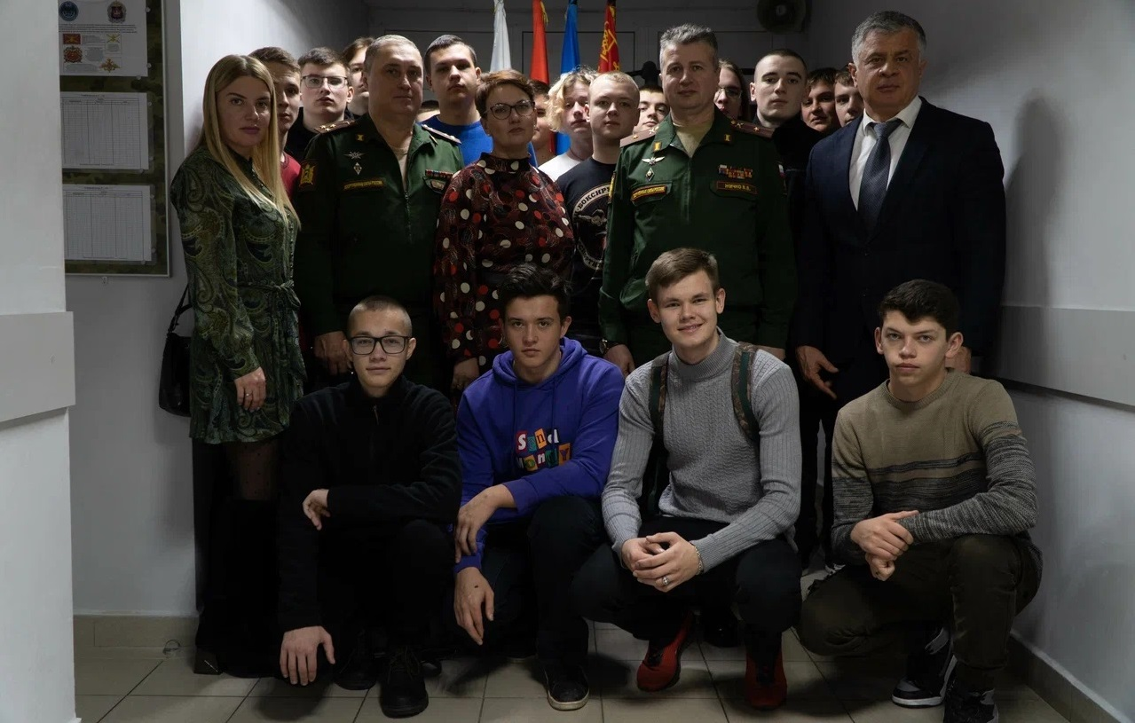
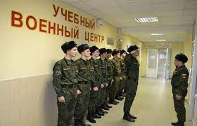
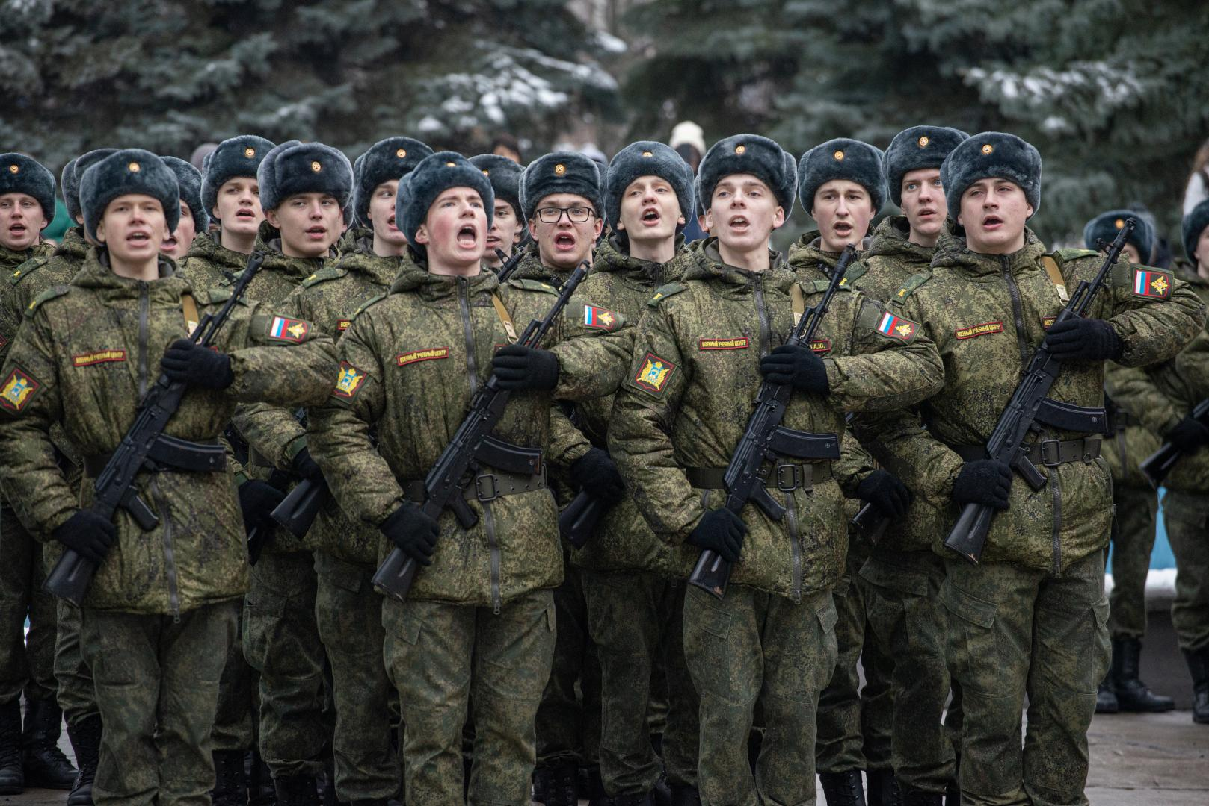
Военный учебный центр
Курская ГСХА
Обучение по программе военной подготовки военнослужащих запаса: сержантов по специальности «Командир мотострелкового отделения»
Срок обучения 2 года
Студенты, прошедшие обучение в военном учебном центре, освобождаются от службы по призыву и зачисляются в запас с получением военного билета

Slide 33
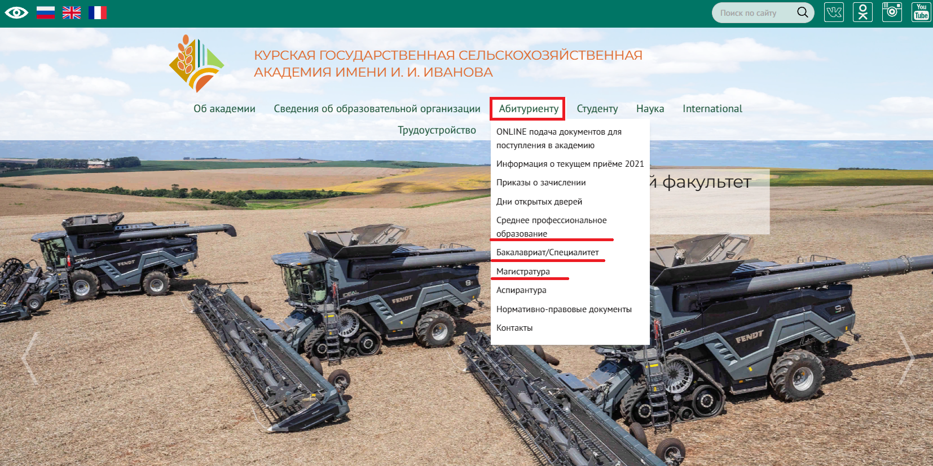



www.kgsha.ru
39-40-20
priem.kurskgsha@gmail.com; priem.kurskgsha@mail.ru
vk.com/priem_kgsha

Slide 34





Курская ГСХА
НА БАЗЕ
11 КЛАССОВ
ДИПЛОМ ВО
УРА!
ЕГЭ СДАЛ!
4 – 5 ЛЕТ
ПО РЕЗУЛЬТАТАМ ЕГЭ
ЕГЭ
НЕ СДАВАЛ.
БЕЗ ЕГЭ
ДИПЛОМ СПО
ВЫСШЕЕ ОБРАЗОВАНИЕ
БЕЗ ЭКЗАМЕНОВ
11 КЛАССОВ
2 – 3 ГОДА
ФАКУЛЬТЕТ СПО
ШКОЛА
11 КЛАССОВ
1
2
ШКОЛА

Slide 35

Курская ГСХА
ДИПЛОМ ВО
НА БАЗЕ
9 КЛАССОВ
ДИПЛОМ СПО
БЕЗ ЕГЭ
4 – 5 ЛЕТ
ВЫСШЕЕ ОБРАЗОВАНИЕ
БЕЗ ЭКЗАМЕНОВ
3 – 4 ГОДА
ФАКУЛЬТЕТ СПО
• ДВА ДИПЛОМА – СПО И ВО
• ПОСЛЕ СПО МОЖНО ПОСТУПИТЬ
НА ДРУГУЮ СПЕЦИАЛЬНОСТЬ ВО
(не профильную)
9 КЛАССОВ
ШКОЛА

Slide 36

Курская ГСХА
АККРЕДИТАЦИЯ
ДИПЛОМ
ГОСУДАРСТВЕННОГО ОБРАЗЦА
ФЕДЕРАЛЬНАЯ СЛУЖБА ПО НАДЗОРУ В СФЕРЕ ОБРАЗОВАНИЯ И НАУКИ
☑
Государственный вуз!
☑
Гарантирована отсрочка от службы в Вооруженных силах РФ по призыву!
☑
Государственная академическая и социальная стипендии!
☑
Обучение в военном учебном центре, освобождает от службы по призыву!
☑
Обеспеченность общежитием (100%)!
☑
Стабильная работа с высокой заработной платой по окончании ВУЗа!

